Slide 1

공정 시뮬레이션 상태천이도
1조 – 안형석(팀장), 김건호, 박민준, 오영택

Slide 2
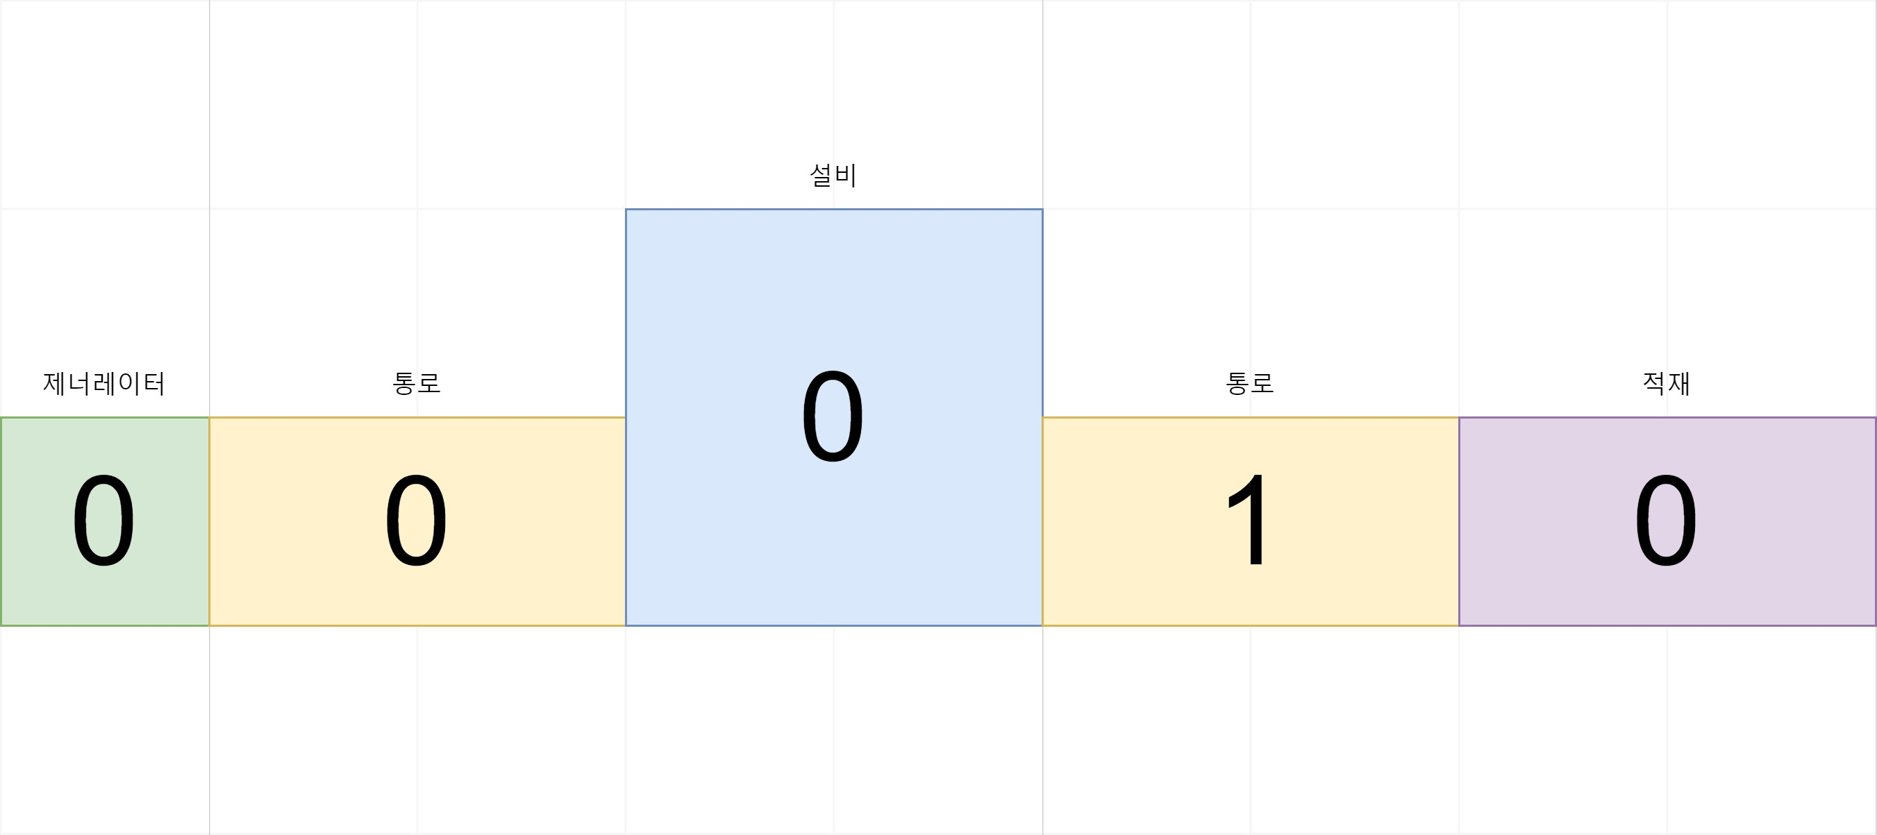
1번 시나리오

Slide 3
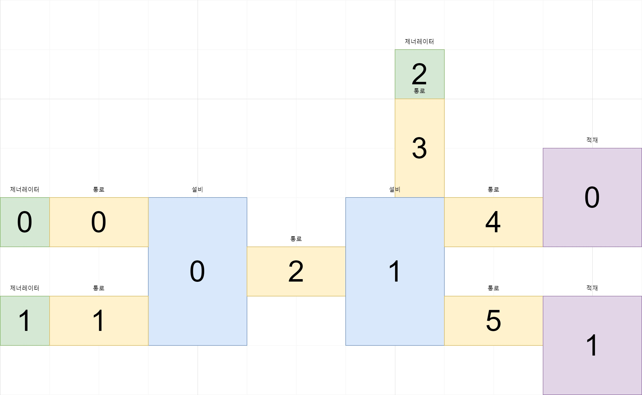
2번 시나리오

Slide 4
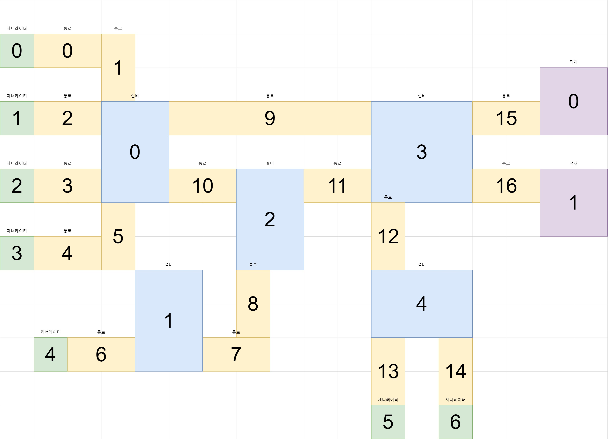
3번 시나리오

Slide 5
모델 공통사항
모델의 크기(m_size) = 모델의 가로(m_width) x 모델의 세로(m_height)
생성된 제품은 임시 버퍼(m_buffer)에 저장. 최대 저장용량(m_maxBuf) = 모델의 크기(m_size)x2
최대 저장용량은 우선 10으로 통일

Slide 6
모델별 설계도
GEN-TRACK
GEN_Coupled
TRACK_Coupled
PAUSE
PAUSE
PAUSE
READY
READY
READY
PRODUCT
PRODUCT
PRODUCT
TRACK-PROC
TRACK_Coupled
PROC_Coupled
PAUSE
PAUSE
PAUSE
PAUSE
READY
READY
READY
READY
PRODUCT
PRODUCT
PRODUCT
PRODUCT

Slide 7
모델별 설계도
PROC-TRACK
PROC_Coupled
TRACK_Coupled
PAUSE
PAUSE
PAUSE
PAUSE
READY
READY
READY
READY
PRODUCT
PRODUCT
PRODUCT
PRODUCT
TRACK-STOCK
TRACK_Coupled
STOCK_Coupled
PAUSE
PAUSE
PAUSE
READY
READY
READY
PRODUCT
PRODUCT
PRODUCT

Slide 8
모델별 설계도
TRACK1-TRACK2
TRACK1_Coupled
TRACK2_Coupled
PAUSE
PAUSE
PAUSE
PAUSE
READY
READY
READY
READY
PRODUCT
PRODUCT
PRODUCT
PRODUCT

Slide 9
Generator 커플 모델
제품 투입 설비
RECEIVE-임시버퍼를 담당
실제로 제품을 받지 않고 임시버퍼를 담당함.
READYMAP은 다음 설비의 상태를 기록해둠
STATE-모델 상태
제품 생성 횟수 (m_count) 5회당 ERROR 발생
SQL Query 문을 담당하게 될 파트
IN-Port SEND는 SQL 기록용
SEND-제품을 만들어서 보냄
제품을 임시 버퍼(buffer)에서 꺼내서 다음 설비로 보내는 모델
READYMAP에 따라 보낼지 말지 판단함. 다음 설비 2곳 이상과 이어질 시, 전부 false이면 PAUSE가 됨.
send_time = ACTIVE:TA/5
Generator_Coupled
RECEIVE
STATE
SEND
m_count++
m_buffer+
!MAKE
[bufferN==0]
And ?ERROR_OFF
READY
READY
INIT
init_time
RECIEVE
Infinity
READY
READY
INIT
init_time
ACTIVE
5
READY
WAIT
Infinity
?ERROR_ON
SERROR
Infinity
PAUSE
PAUSE
?READY
readyMap=true
PAUSE
PAUSE
PAUSE
?ERROR_ON
PRODUCT
?PAUSE
readyMap=false
?PRODUCT
bufferN++
[bufferN!=maxBuf]
!READY
SEND
?PAUSE
MAKE
MAKE
[bufferN>=1]
And (?MAKE Or ?Ready)
[bufferN==1] AND [readyMapN==true]
!PRODUCT
bufferN--
[bufferN!=0]
And ?ERROR_OFF
PRODUCT
PRODUCT
READYMAP
0
DECISION
0
m_count=0
!ERROR_OFF
[m_count>=5]
!ERROR_OFF
SEND
send_time
[bufferN>1] AND [readyMapN==true]
!PRODUCT
bufferN--
PENDING
0
SEND
?READY
ERROR_ON
ERROR_ON
WAIT
Infinity
SERROR
5
?PAUSE
readyMap=false
?SEND
[bufferN==maxBuf] !PAUSE
ERROR_OFF
ERROR_OFF
?READY
readyMapN=true
[readyMapN==true]
AND ?READY
AND [bufferN!=0]
FULL
Infinity
[readyMapN==false]
AND ?PAUSE
PAUSE
Infinity
[readyMapN==true]
AND ?READY
AND [bufferN==0]
m_count
GLOBAL_VAR->
buffer, readyMap

Slide 10
Track 커플 모델
트랙/이동 설비
RECEIVE-제품을 받고 임시버퍼를 담당
READYMAP은 다음 설비의 상태를 기록해둠
STATE-모델 상태
SQL Query 문을 담당하게 될 파트
TRACK은 고장이 나지 않는다고 설정함
IN-Port SEND는 SQL 기록용
SEND-제품을 보냄
제품을 임시 버퍼(buffer)에서 꺼내서 다음 설비로 보내는 모델
READYMAP에 따라 보낼지 말지 판단함. 다음 설비 2곳 이상과 이어질 시, 전부 false이면 PAUSE가 됨.
send_time = 통로의 길이(m_length) / 이동속도(m_speed)
send_time 은 receive에 들어온 시간에 따라 가변한다
Track_Coupled
RECEIVE
STATE
SEND
READY
READY
INIT
init_time
RECIEVE
Infinity
READY
READY
INIT
init_time
!READY
ACTIVE
Infinity
READY
READY
WAIT
Infinity
READY
PAUSE
PAUSE
?READY
readyMap=true
PAUSE
PAUSE
PAUSE
PAUSE
PRODUCT
PRODUCT
?PAUSE
readyMap=false
?PRODUCT
bufferN++
[bufferN!=maxBuf]
!READY
SEND
?PAUSE
RECEIVE
[bufferN>=1]
And ?RECEIVE
[bufferN==1] AND [readyMapN==true]
!PRODUCT
bufferN--
PRODUCT
PRODUCT
READYMAP
0
DECISION
0
SEND
send_time
[bufferN>1] AND [readyMapN==true]
!PRODUCT
bufferN--
PENDING
0
SEND
?READY
WAIT
Infinity
?PAUSE
readyMap=false
?SEND
[bufferN==maxBuf] !PAUSE
?READY
readyMapN=true
[readyMapN==true]
AND ?READY
AND [bufferN!=0]
FULL
Infinity
[readyMapN==false]
AND ?PAUSE
PAUSE
Infinity
[readyMapN==true]
AND ?READY
AND [bufferN==0]
GLOBAL_VAR->
buffer, readyMap

Slide 11
Process 커플 모델
공정 설비
RECEIVE-제품을 받고 임시버퍼를 담당
READYMAP은 다음 설비의 상태를 기록해둠
STATE-모델 상태
제품 공정 횟수 (m_count) 5회당 ERROR 발생
SQL Query 문을 담당하게 될 파트
IN-Port SEND는 SQL 기록용
SEND-제품을 만들어서 보냄
제품을 임시 버퍼(buffer)에서 꺼내서 다음 설비로 보내는 모델
READYMAP에 따라 보낼지 말지 판단함. 다음 설비 2곳 이상과 이어질 시, 전부 false이면 PAUSE가 됨.
send_time = ACTIVE:TA
Process_Coupled
RECEIVE
STATE
SEND
m_count++
[bufferN==0]
And ?ERROR_OFF
READY
READY
INIT
init_time
RECIEVE
Infinity
READY
READY
INIT
init_time
!READY
ACTIVE
5
READY
READY
WAIT
Infinity
?ERROR_ON
SERROR
Infinity
READY
PAUSE
PAUSE
?READY
readyMap=true
PAUSE
PAUSE
PAUSE
?ERROR_ON
PAUSE
PRODUCT
PRODUCT
?PAUSE
readyMap=false
?PRODUCT
bufferN++
[bufferN!=maxBuf]
!READY
SEND
?PAUSE
RECEIVE
[bufferN>=1]
And ?RECEIVE
[bufferN==1] AND [readyMapN==true]
!PRODUCT
bufferN--
[bufferN!=0]
And ?ERROR_OFF
PRODUCT
PRODUCT
READYMAP
0
DECISION
0
m_count=0
!ERROR_OFF
[m_count>=5]
!ERROR_OFF
SEND
send_time
[bufferN>1] AND [readyMapN==true]
!PRODUCT
bufferN--
PENDING
0
SEND
?READY
ERROR_ON
ERROR_ON
WAIT
Infinity
SERROR
5
?PAUSE
readyMap=false
?SEND
[bufferN==maxBuf] !PAUSE
ERROR_OFF
ERROR_OFF
?READY
readyMapN=true
[readyMapN==true]
AND ?READY
AND [bufferN!=0]
FULL
Infinity
[readyMapN==false]
AND ?PAUSE
PAUSE
Infinity
[readyMapN==true]
AND ?READY
AND [bufferN==0]
m_count
GLOBAL_VAR->
buffer, readyMap

Slide 12
Process 커플 모델(Scenario 2 RECEIVE 여러 개)
공정 설비
RECEIVE-제품을 받고 임시버퍼를 담당
READYMAP이 MAP형태인 이유. 다수의 RECEIVE에 대응할 수 있음
STATE-모델 상태
제품 공정 횟수 (m_count) 5회당 ERROR 발생
SQL Query 문을 담당하게 될 파트
IN-Port SEND는 SQL 기록용
SEND-제품을 만들어서 보냄
제품을 임시 버퍼(buffer)에서 꺼내서 다음 설비로 보내는 모델
READYMAP에 따라 보낼지 말지 판단함. 다음 설비 2곳 이상과 이어질 시, 전부 false이면 PAUSE가 됨.
send_time = ACTIVE:TA
Process_Coupled
RECEIVE
STATE
SEND
m_count++
[bufferN==0]
And ?ERROR_OFF
READY
READY
READY
READY
INIT
init_time
!READY
ACTIVE
5
READY
READY
WAIT
Infinity
?ERROR_ON
SERROR
Infinity
READY
PAUSE
PAUSE
PAUSE
PAUSE
PAUSE
?ERROR_ON
PAUSE
PRODUCT
PRODUCT
SEND
?PAUSE
RECEIVE
[bufferN>=1]
And ?RECEIVE
[bufferN==1] AND [readyMapN==true]
!PRODUCT
bufferN--
[bufferN!=0]
And ?ERROR_OFF
PRODUCT
PRODUCT
m_count=0
!ERROR_OFF
[m_count>=5]
!ERROR_OFF
SEND
send_time
[bufferN>1] AND [readyMapN==true]
!PRODUCT
bufferN--
PENDING
0
SEND
?READY
ERROR_ON
ERROR_ON
WAIT
Infinity
SERROR
5
ERROR_OFF
ERROR_OFF
READY&PAUSE
READY
[readyMapN==true]
AND ?READY
AND [bufferN!=0]
RECEIVE
[readyMapN==false]
AND ?PAUSE
PAUSE
Infinity
PRODUCT
PAUSE
[readyMapN==true]
AND ?READY
AND [bufferN==0]
SEND
m_count
GLOBAL_VAR->
buffer, readyMap

Slide 13
Stock 커플 모델
적재 설비
임시 버퍼(m_buffer)의 물건을 저장소(m_stock)에 저장.
저장소(m_stock)의 크기는 10000
RECEIVE-제품을 받음
최종 설비이므로 READYMAP이 없음.
STATE-모델 상태
제품 적재 횟수 (m_count) 5회당 ERROR 발생.
SQL Query 문을 담당하게 될 파트
SEND-제품을 보내지 않고 적재함
제품을 임시버퍼에서 꺼내서 stock에 저장함
최종 설비이므로 PAUSE가 없음.
Stock_Coupled
RECEIVE
STATE
SEND
m_count++
[bufferN==0]
And ?ERROR_OFF
INIT
init_time
!READY
RECIEVE
Infinity
READY
READY
INIT
init_time
!READY
ACTIVE
5
READY
WAIT
Infinity
?ERROR_ON
SERROR
Infinity
READY
PAUSE
PAUSE
?ERROR_ON
PAUSE
PRODUCT
PRODUCT
?PRODUCT
bufferN++
[bufferN!=maxBuf]
!READY
?PAUSE
RECEIVE
[bufferN>=1]
And ?RECEIVE
[bufferN==1] AND [readyMapN==true]
!PRODUCT
bufferN--
[bufferN!=0]
And ?ERROR_OFF
SEND
DECISION
0
m_count=0
!ERROR_OFF
[m_count>=5]
!ERROR_OFF
SEND
send_time
[bufferN>1] AND [readyMapN==true]
!PRODUCT
bufferN--
PENDING
0
SEND
?READY
ERROR_ON
ERROR_ON
WAIT
Infinity
SERROR
5
?SEND
[bufferN==maxBuf] !PAUSE
ERROR_OFF
ERROR_OFF
FULL
Infinity
m_count
GLOBAL_VAR->
buffer, readyMap
m_stock

Slide 14
PRODUCT.H에 담겨야 할 변수
m_pastPk = 과거 설비 PK
m_pastType = 과거 설비 타입
m_curPk = 현재 설비 PK
m_curType = 현재 설비 타입
m_targetPK = 앞으로 가야할 설비 PK
m_genID = 제네레이터 생산 번호
m_genPk = 제네레이터 PK
m_genTime = 생성 시간

Slide 15
Main 커플 모델
Main_Coupled
PAUSE
PRODUCT
PAUSE
PAUSE
PAUSE
Generator_Coupled
Process_Coupled
Stock_Coupled
READY
READY
READY
PRODUCT
READY
PRODUCT
PRODUCT
PAUSE
PAUSE
PAUSE
PAUSE
READY
READY
READY
READY
Track_Coupled
Track_Coupled
PRODUCT
PRODUCT
PRODUCT
PRODUCT

